Slide 1
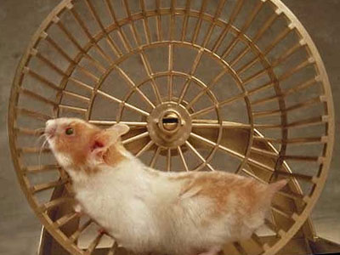
Обмін речовин

Slide 2
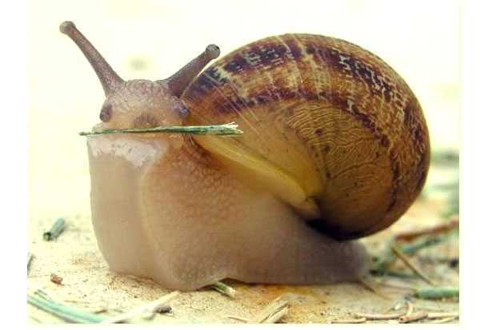
Живлення
Живлення поповнює організм енергією та будівельним матеріалом

Slide 3
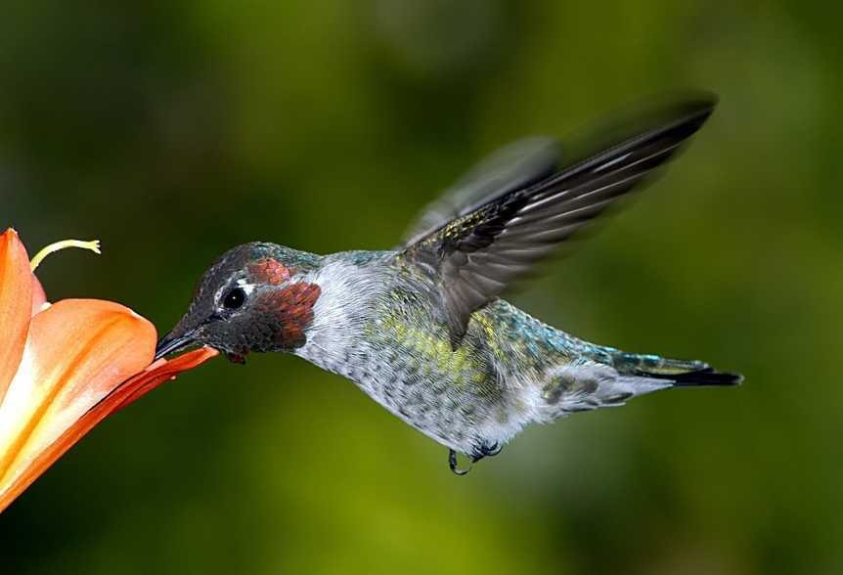
Живлення
Тварини ведуть дуже активний спосіб життя, який потребує багато енергії

Slide 4
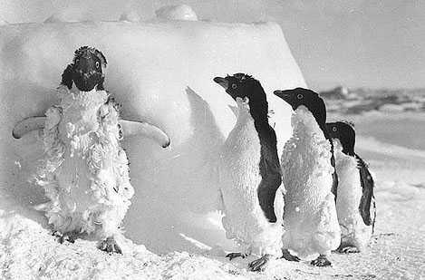
Живлення
Клітини постійно зношуються і руйнуються і потребують “ремонту” Пінгвін линяє

Slide 5
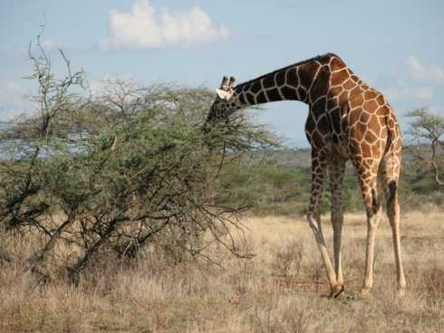
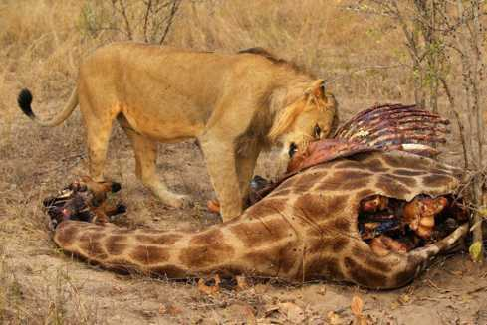
Живлення
Гетеротрофні тварини

Slide 6
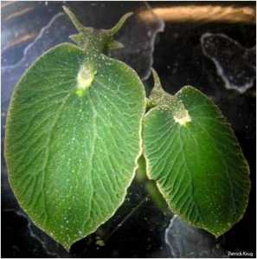
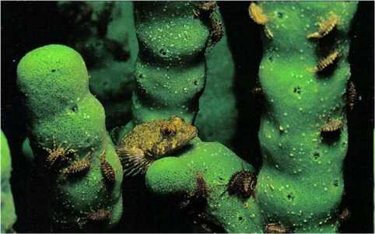
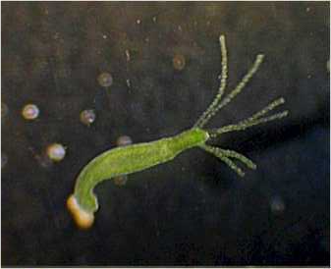
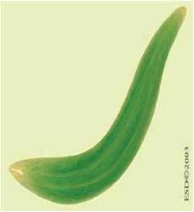
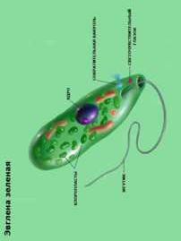
Живлення
Міксотрофні організми

Slide 7
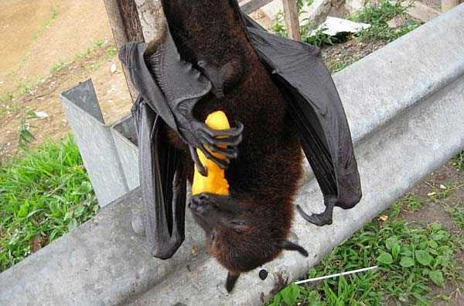
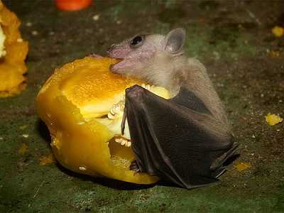
Живлення
Рослиноїдні тварини Летючий собака

Slide 8
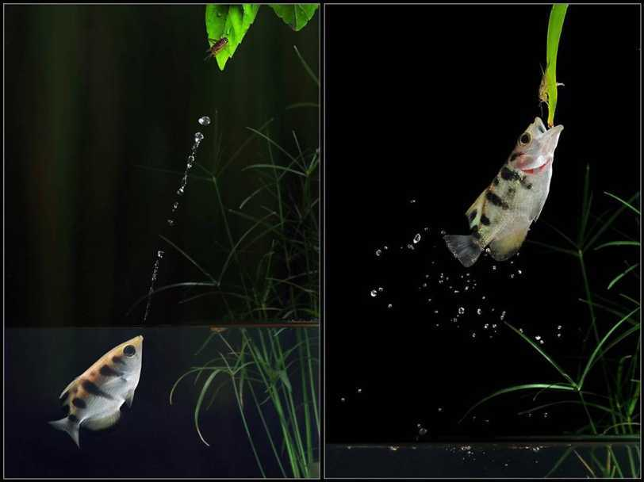
Живлення
М’ясоїдні тварини

Slide 9
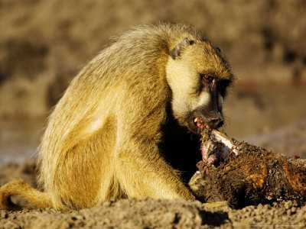
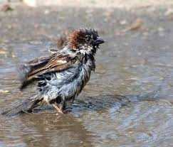
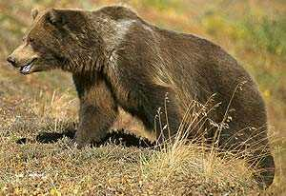
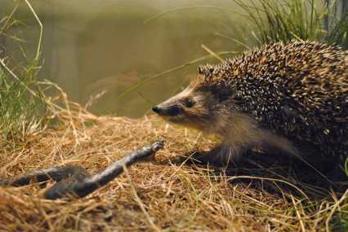
Живлення
Всеїдні тварини

Slide 10
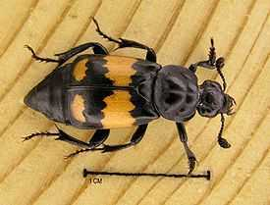
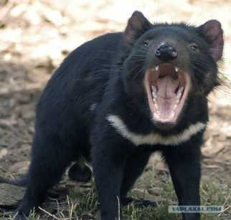
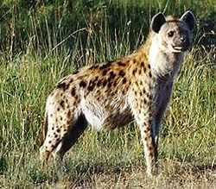
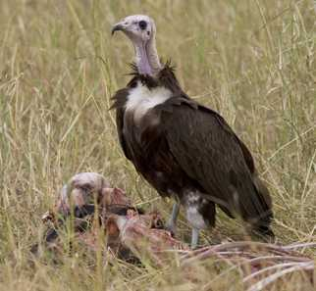
Живлення
Тварини-мертвоїди

Slide 11
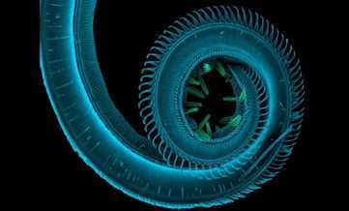
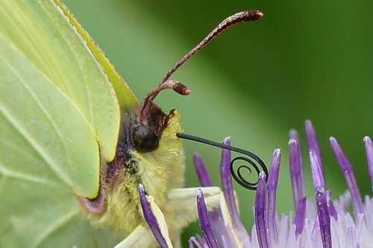
Живлення
Способом висмоктування

Slide 12
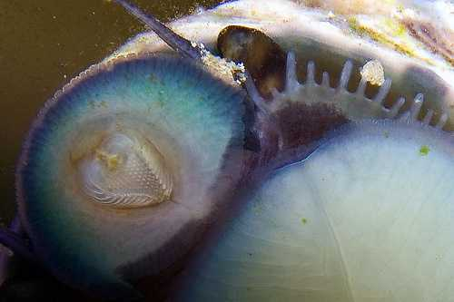
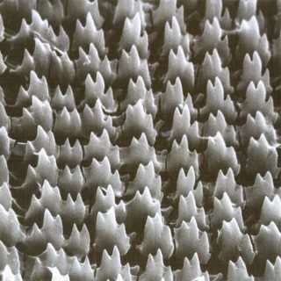
Живлення
Способом зішкрябування

Slide 13
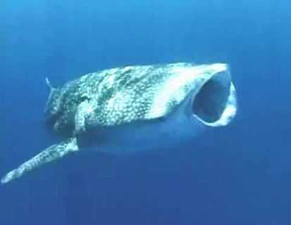
Живлення
Способом фільтрації Китова акула

Slide 14
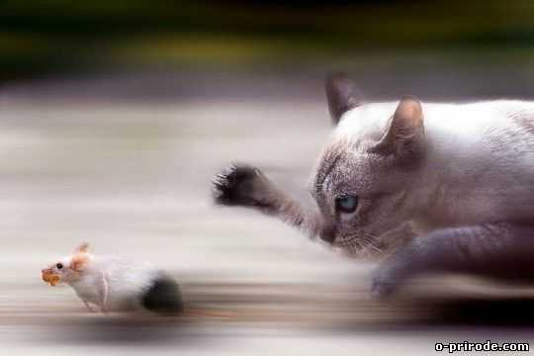
Живлення
Хижацтво як спосіб добування їжі

Slide 15
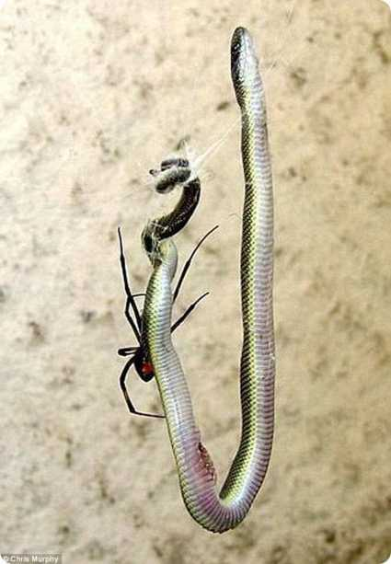
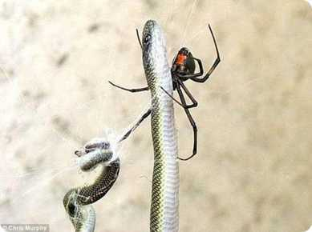
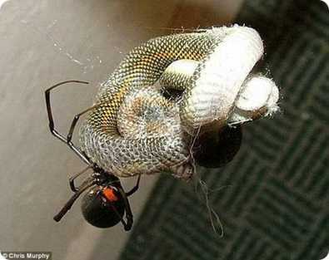
Живлення
Хижацтво як спосіб добування їжі Коричнева вдова випадково вполювала змію

Slide 16
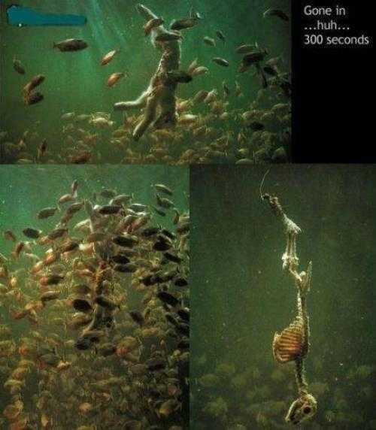
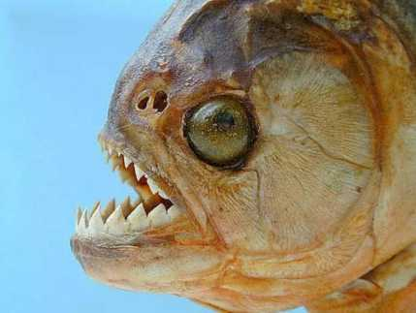
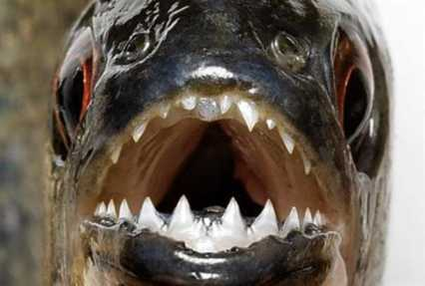
Живлення
Хижацтво як спосіб добування їжі

Slide 17
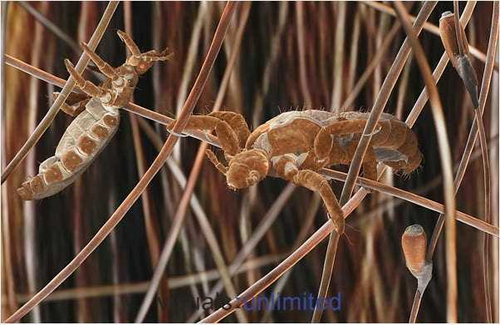
Живлення
Паразитизм як спосіб добування їжі

Slide 18
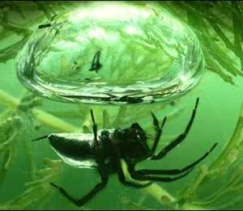
Дихання
Кисень витрачається на окиснення речовин
в організмі

Slide 19
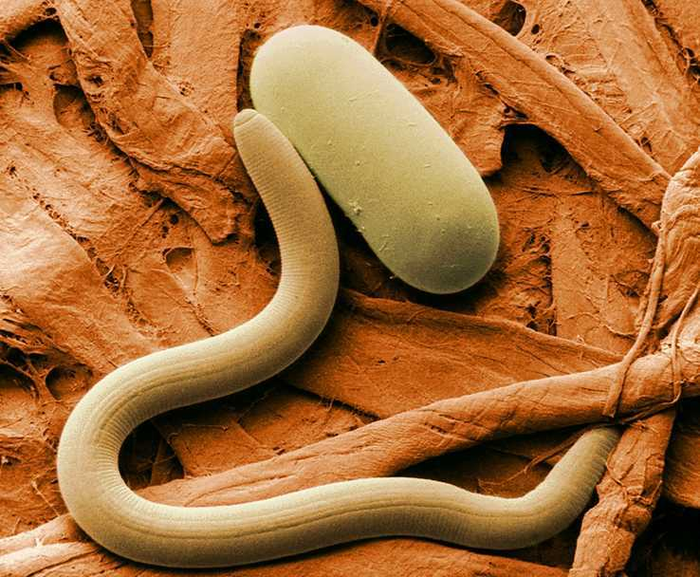
Дихання
Паразити живуть в безкисневих умовах і не дихають

Slide 20
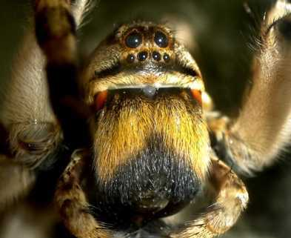
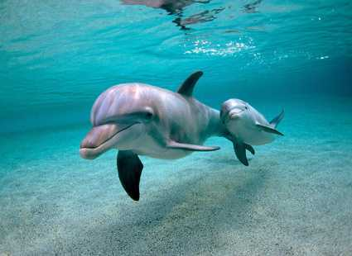
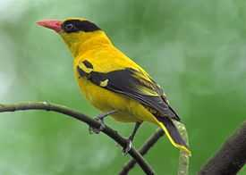
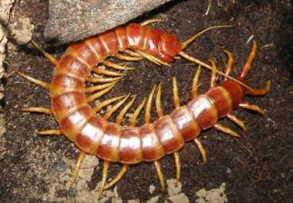
Дихання
Засвоюють атмосферний кисень

Slide 21
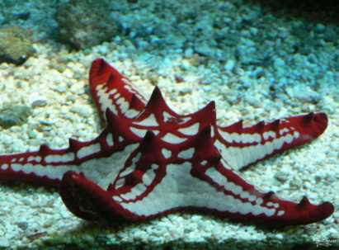
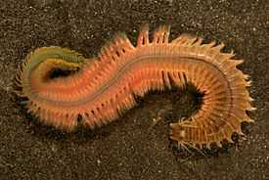
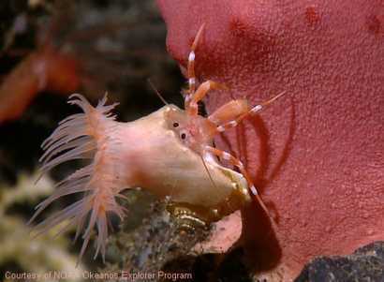
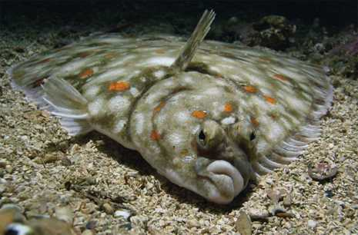
Дихання
Засвоюють розчинений у воді кисень

Slide 22
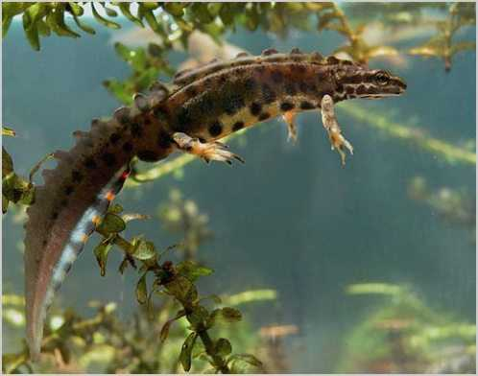
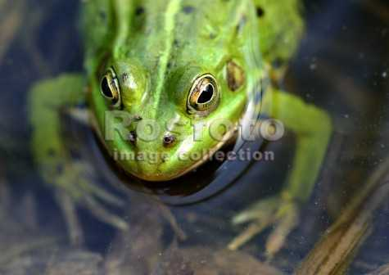
Дихання
Дихають обома способами

Slide 23
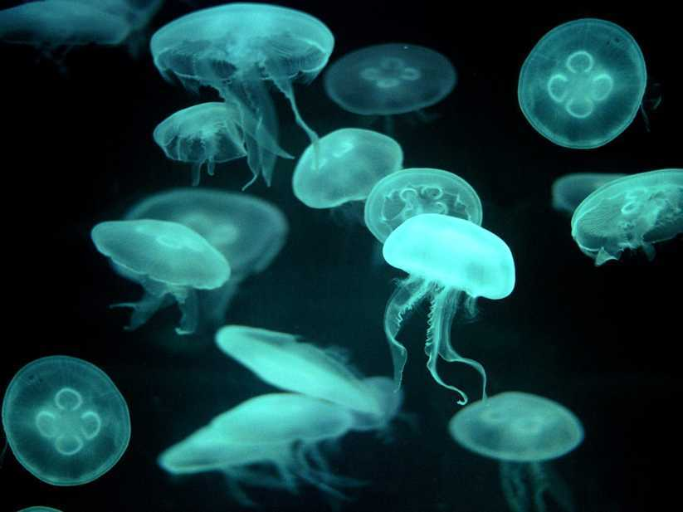
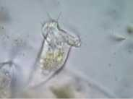
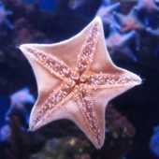

Дихання
Дихають усією поверхнею тіла

Slide 24



Дихання
Дихають спеціальними органами Зябра акули, легеня змії, дихальце гусениці

Slide 25

Виділення
Виділяються зайві речовини: вода, солі

Slide 26

Виділення
Виділяються шкідливі і отруйні речовини:
сечова кислота, сечовина, вуглекислий газ

Slide 27



Виділення
Органи виділення

